Slide 1
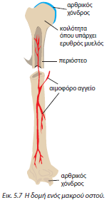
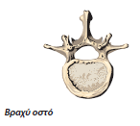
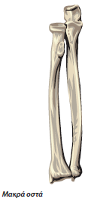
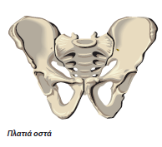
ΒΙΟΛΟΓΙΑ Β΄ ΓΥΜΝΑΣΙΟΥ
5.4 Η δομή των οστών - Αρθρώσεις
(Σχολικό Α΄ Γυμνασίου σελ. 106)
Ερωτήσεις
Απαντήσεις
1. Από τι αποτελούνται τα οστά;
Τα οστά αποτελούνται από :
I) Κύτταρα (τα οστεοκύτταρα)
II) Άλατα, που τα κανουν σκληρά
III) Ουσίες, που τα κάνουν ελαστικά
2. Τι είναι το περιόστεο;
Το περιόστεο είναι μία μεμβράνη που καλύπτει εξωτερικά κάθε οστό
3. Τι προσφέρει το περιόστεο, στο οστό;
Το περιόστεο βοηθάει το οστό:
I) Να αναπτυχθεί
II) στην επούλωση (αν σπάσει)
4. Τι υπάρχει στο εσωτερικό των οστών;
Στο εσωτερικό των οστών υπάρχουν κοιλότητες, που περιέχουν τον ερυθρό μυελό
5. Τι παράγει ο ερυθρός μυελός
Ο ερυθρός μυελός παράγει τα κύτταρα του αίματος
6. Σε ποιες κατηγορίες κατατάσσουμε, τα
οστά, ανάλογα με την μορφή τους;
Τα οστά τα κατατάσσουμε σε:
Α) μακρά Β) βραχέα Γ) πλατιά

Slide 2
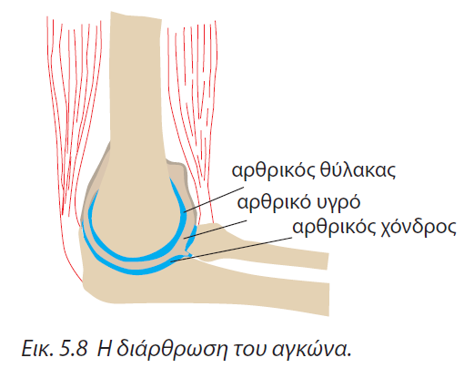
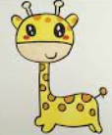
Ερωτήσεις
Απαντήσεις
7. Πώς συνδέονται μεταξύ τους τα οστά;
Με τις αρθρώσεις
8. Ποια τα είδη των αρθρώσεων;
διάρθρωση
συνάρθρωση
9. Τι είναι η διάρθρωση;
Είναι η άρθρωση που επιτρέπει την κίνηση των οστών (π.χ. ώμος)
10. Τι είναι η συνάρθρωση;
Είναι η άρθρωση που δεν επιτρέπει την κίνηση των οστών (π.χ. λεκάνη)
11. Τι είναι ο αρθρικός θύλακας;
Ένας σάκος που περιβάλει τα οστά της διάρθρωσης
12. Τι υπάρχει μέσα στον αρθρικό θύλακα;
Το αρθρικό υγρό
13. Τί είναι ο αρθρικός χόνδρος;
Ο χόνδρος που καλύπτει τις επιφάνειες επαφής των οστών
ΤΕΛΟΣ

